Slide 1
Babala sa Daan
(Patinig at Katinig)

Slide 2
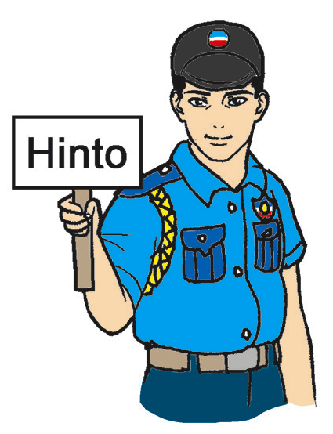
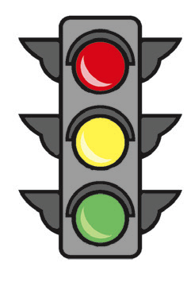

Babala sa Daan

Slide 3
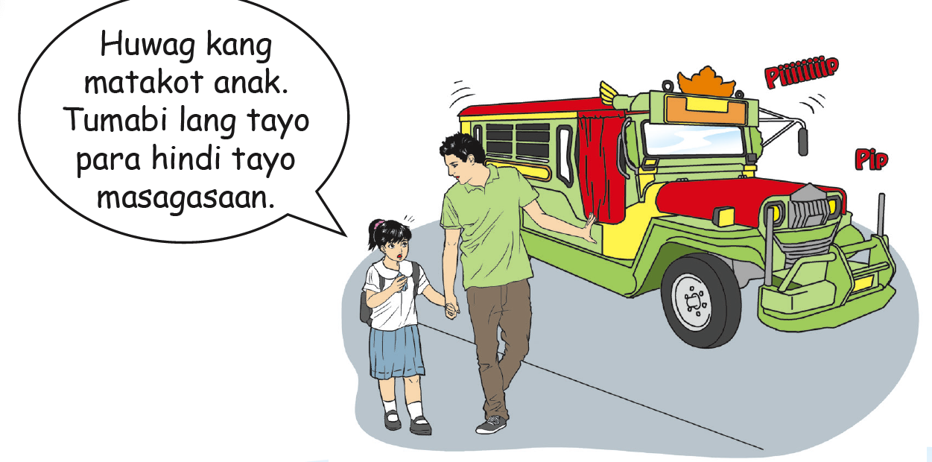
Alamin ang iba pang babala sa daan. Basahin ang diyalogo sa ibaba.

Slide 4
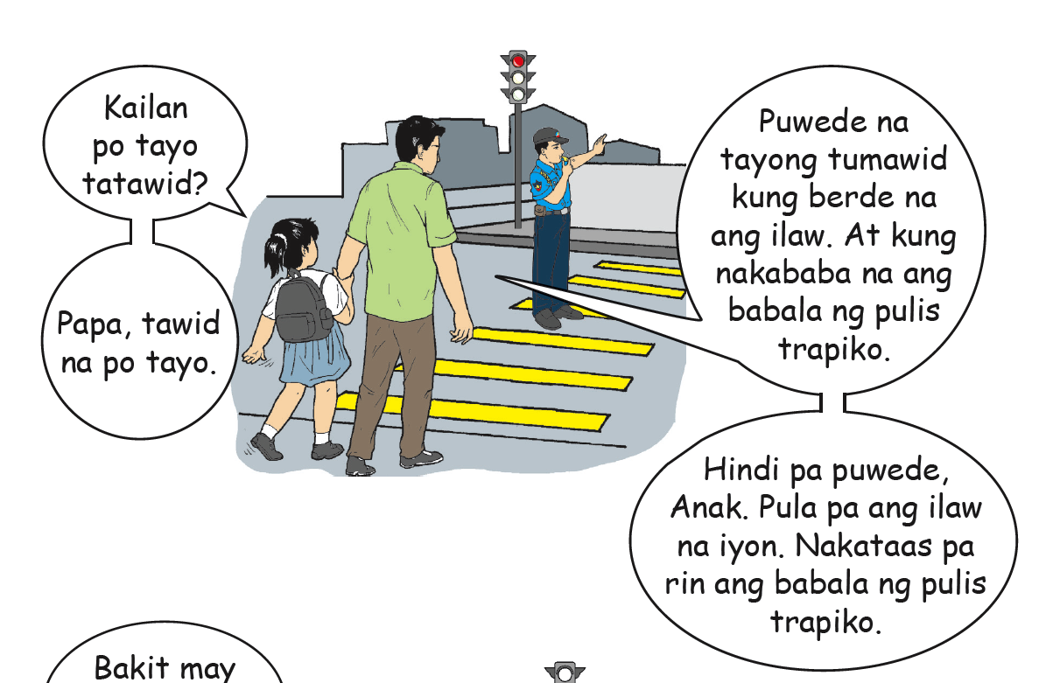

Slide 5
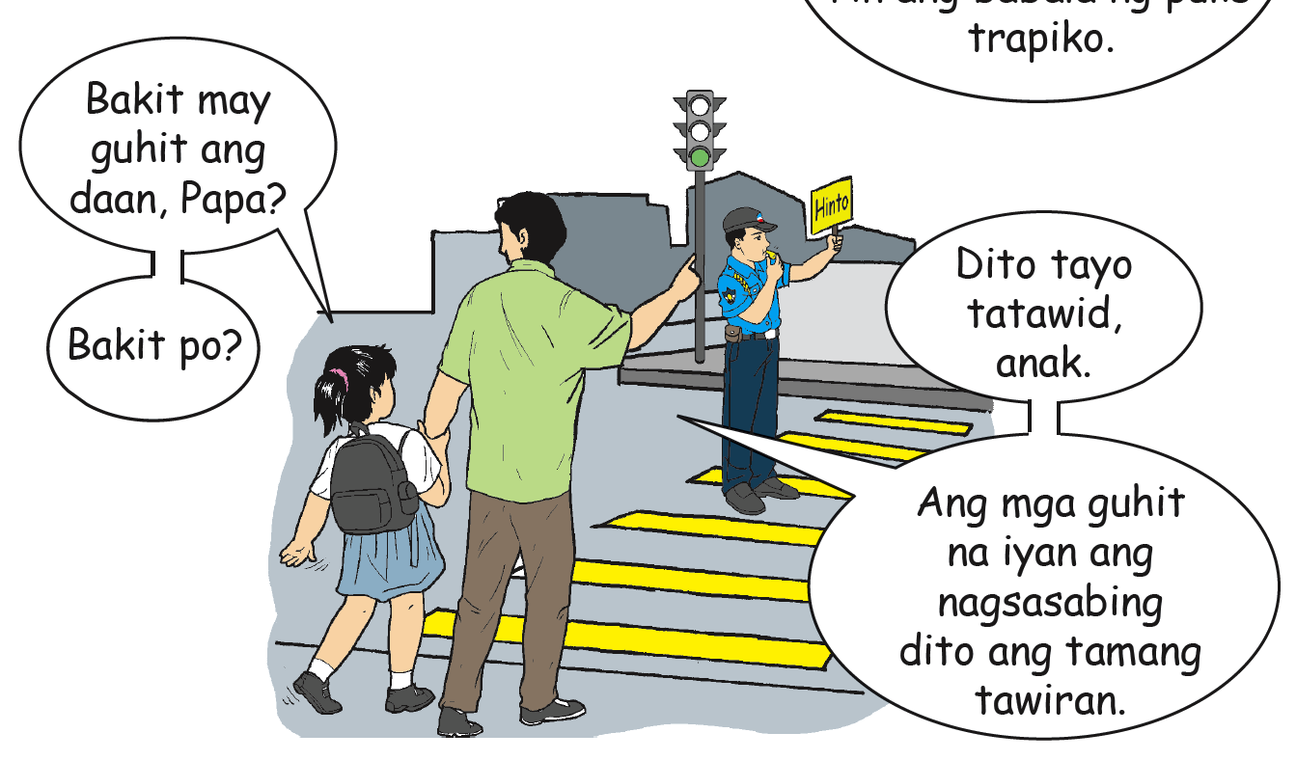

Slide 6
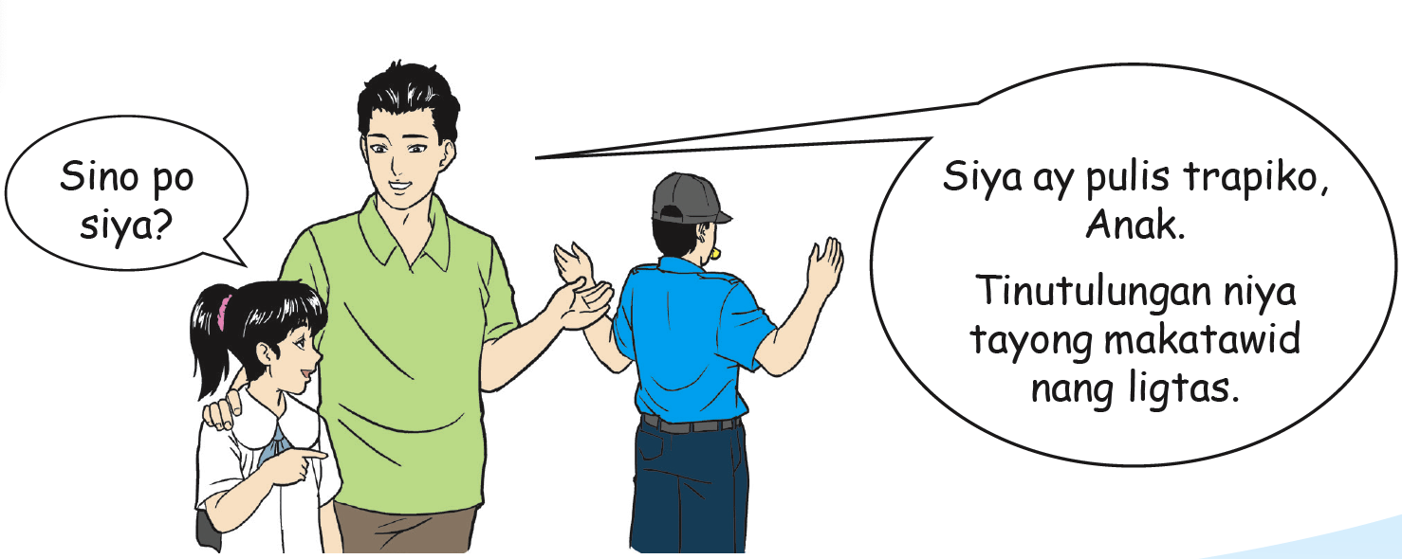

Slide 7
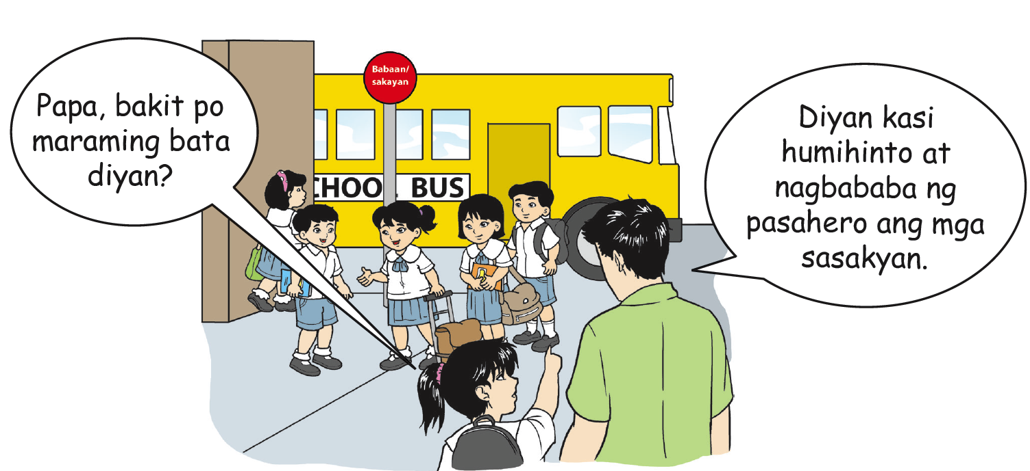

Slide 8
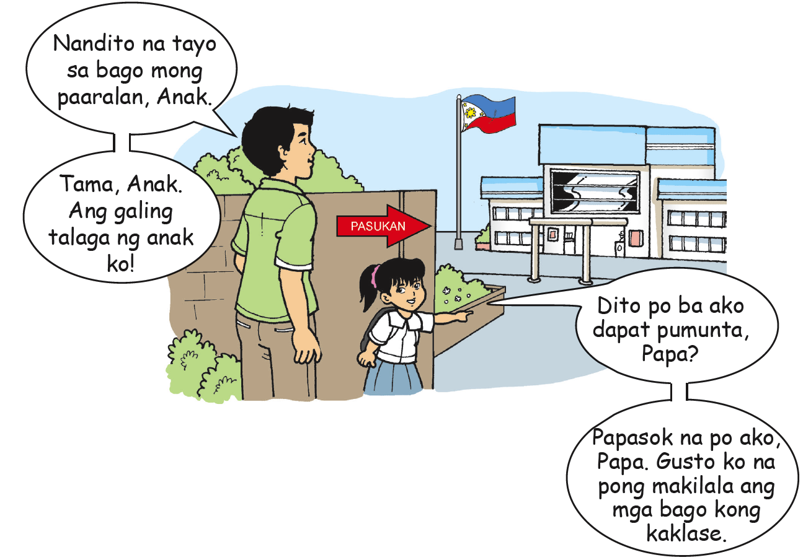

Slide 9
Ang “Babala sa Daan” ay isang diyalogo.
Ang diyalogo ay pag-uusap ng isa o higit pang tauhan.

Slide 10
Panuto: Ikahon ang sagot sa sumusunod:
1. Tungkol saan ang binasang diyalogo?
A. pagtawid sa kalsada
B. pagpasok sa eskuwela
C. iba’t ibang babala sa daan
2. Paano malalaman na maaari nang tumawid?
A. kapag wala nang ibang tao
B. kapag sumenyas na ang pulis trapiko
C. kapag matagal nang naghihintay
3. Bakit kailangang makilala ang mga babala sa daan?
A. para makapasok nang maaga sa eskuwela
B. para hindi madisgrasya
C. para makapaglaro sa kalsada

Slide 11
Pagtukoy sa mga Patinig at Katinig

Slide 12
Ang alpabetong Filipino ay binubuo ng 28 letra; limang patinig at 23 katinig.

Slide 13
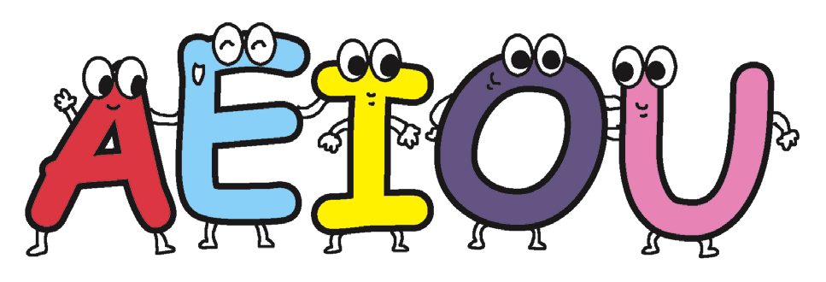
Ang mga PATINIG ay:

Slide 14
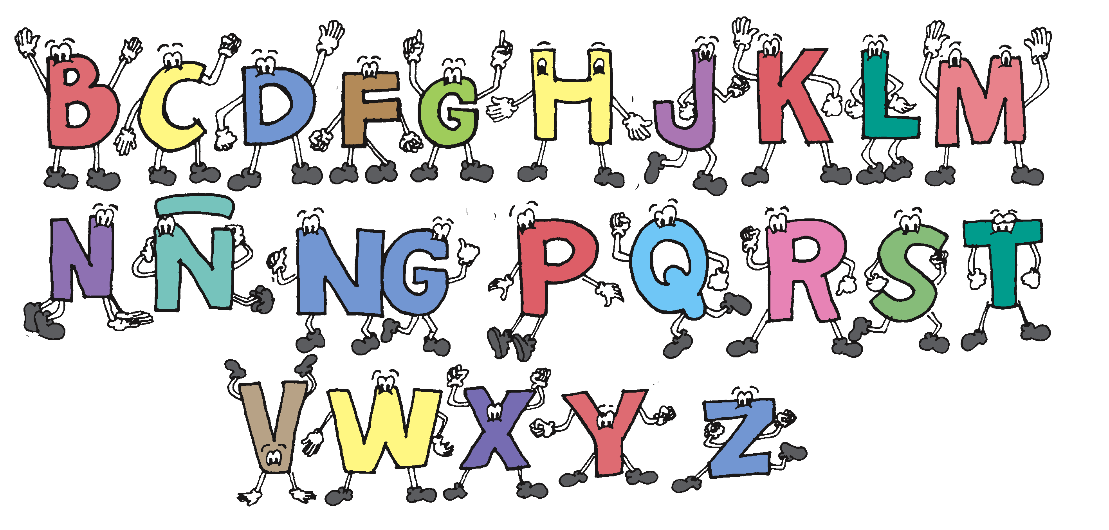
Ang mga KATINIG ay:

Slide 15
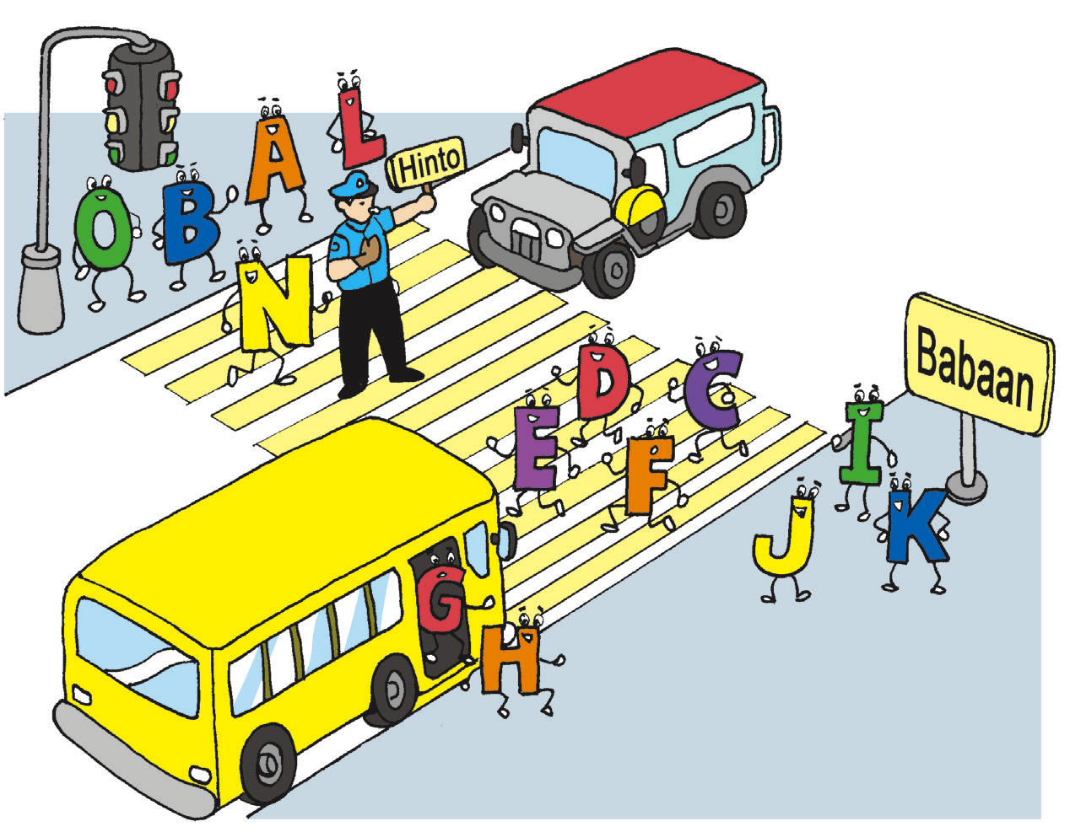
Tulungang makapunta sa eskuwelahan ang mga letra nang ligtas.
Isigaw ang tunog ng letrang nasa maling lugar.
– Dalawang beses kung katinig
– Tatlong beses kung patinig
Isigaw namang minsan habang pumapalakpak ang tunog ng letrang sumusunod sa babala. Ingatan mo sila.

